Slide 1

I HEAR I SAY
PTUT 2016-2017
Yoann Gathignol – Titouan Bouete-Giraud – Guillaume Robert 1A
Superviseur : Laurence Redon
Client : Isabelle Clavel
Potentiels utilisateurs : Professeurs d’anglais

Slide 2

I HEAR I SAY
Anglais important pour informaticiens
Exercice pédagogique
Prononciation et écoute de l’anglais
Générer des grilles

Slide 3
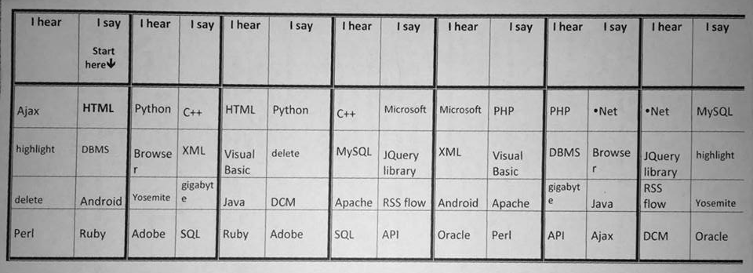
I HEAR I SAY
Bilan
Analyse et prévision
Introduction
Solutions techniques
Conclusion

Slide 4
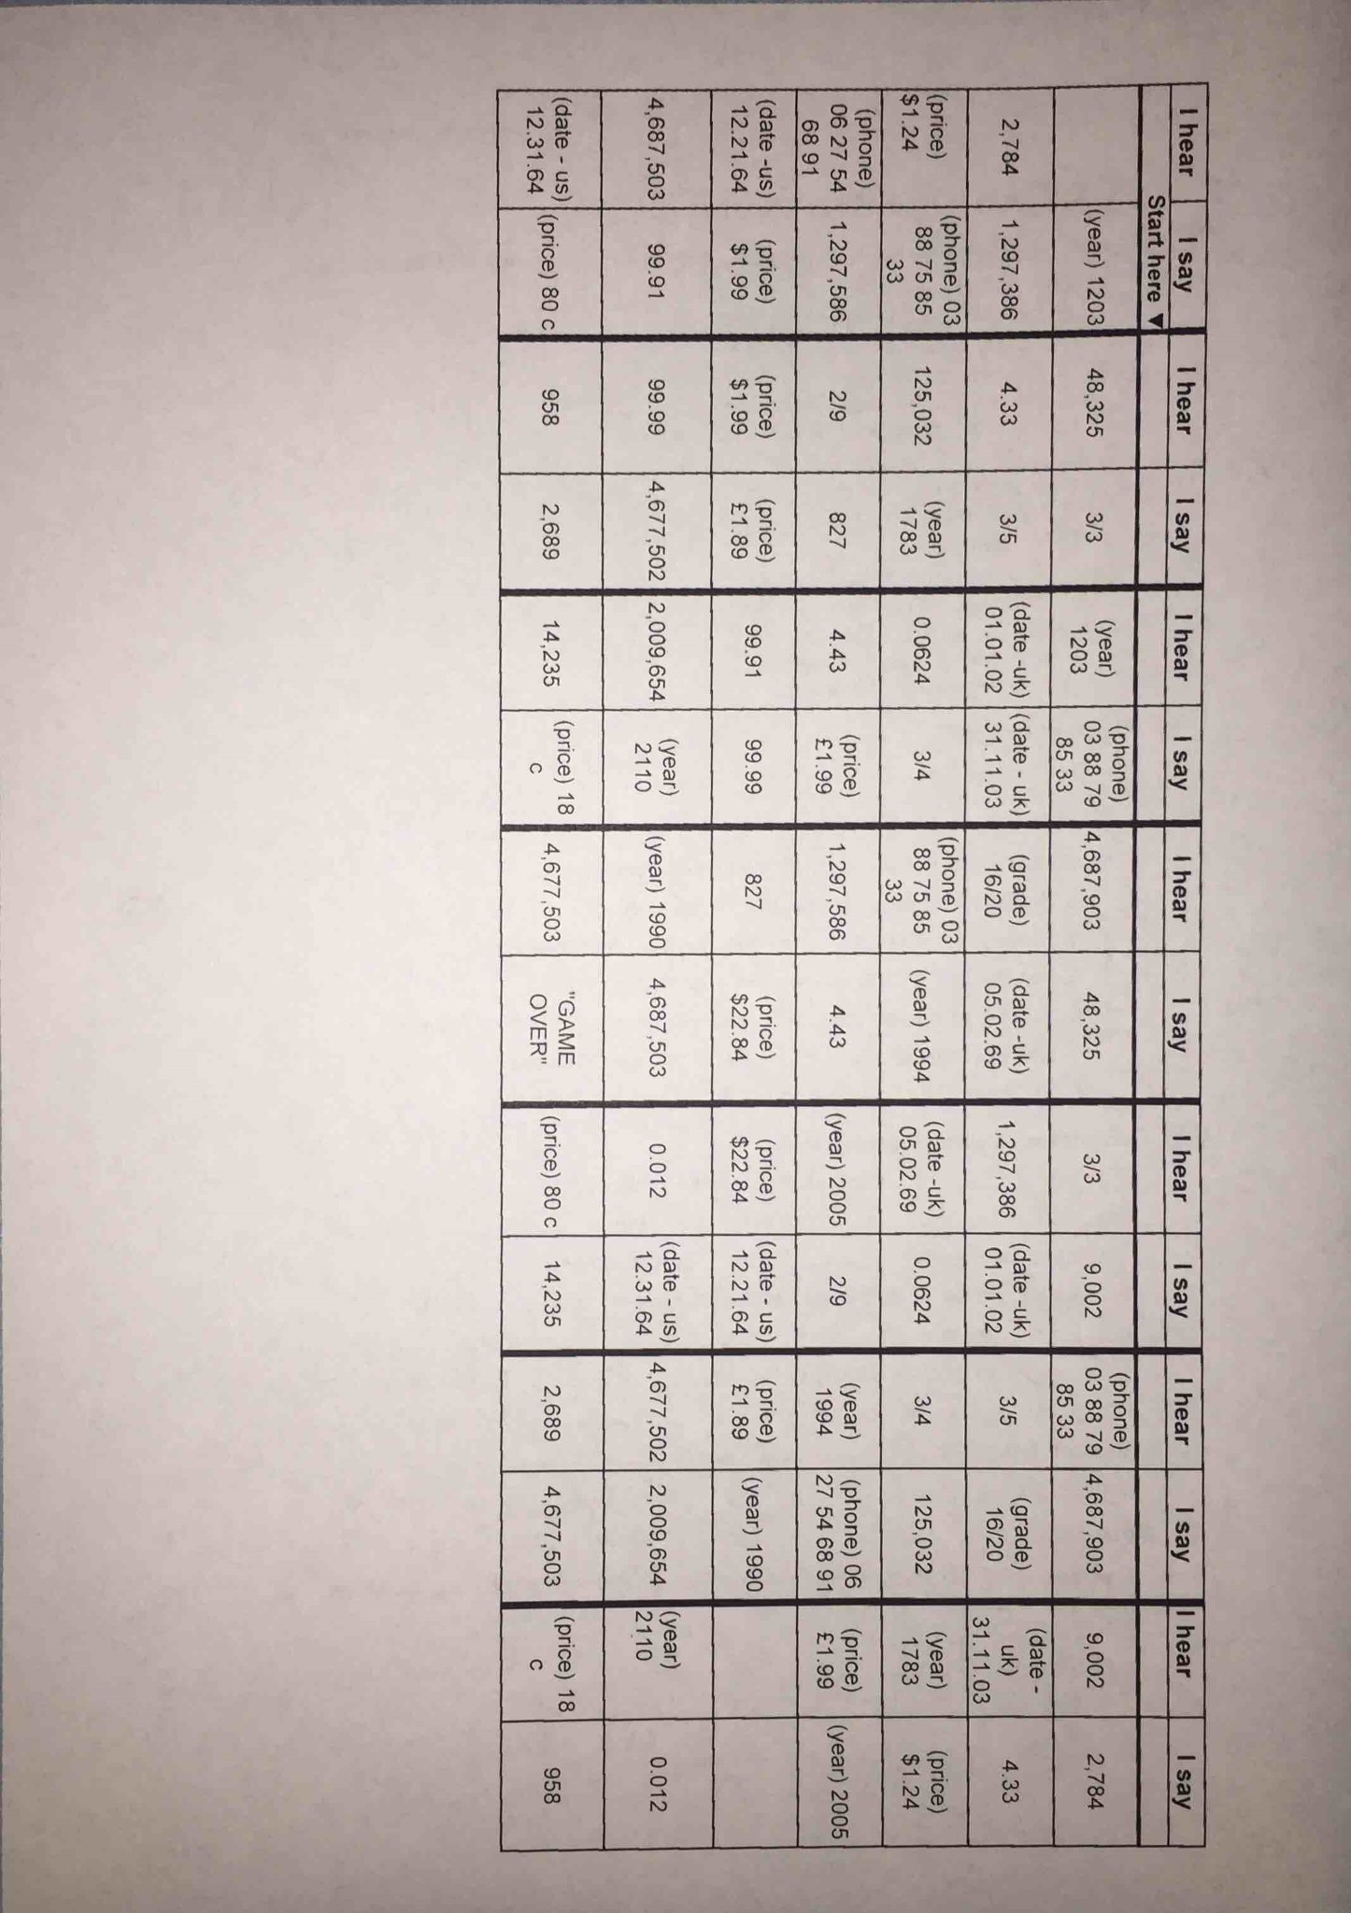

Problématique
Bilan
Analyse et prévision
Introduction
Solutions techniques
Conclusion
Outils actuels
Génération lente
Modification impossible
Pas de trace des anciennes grilles générées

Slide 5
Plan
Bilan
Analyse et prévision
Introduction
Solutions techniques
Conclusion
I. Analyse et prévision
II. Solutions techniques mises en place
III. Bilan

Slide 6
Bilan
Analyse et prévision
Introduction
Solutions techniques
Conclusion
I. Analyse et prévision

Slide 7
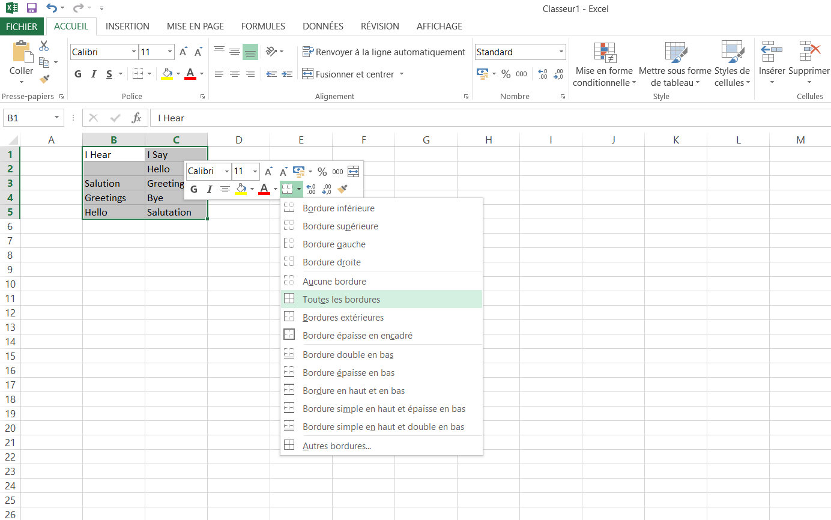
1) Présentation de l’existant
Bilan
Analyse et prévision
Introduction
Solutions techniques
Conclusion
Mise en forme
Remplir les cases
Imprimer
Modification compliquée

Slide 8
2) Analyse de la demande du client
Bilan
Analyse et prévision
Introduction
Solutions techniques
Conclusion
Générer / Modifier / Importer / Imprimer
et Exporter une grille de ce type :

Slide 9
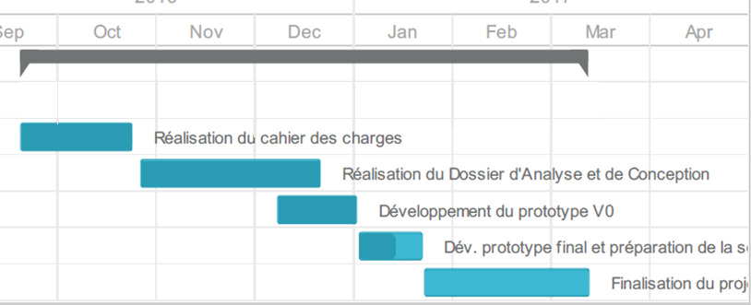
3) Planning prévisionnel
Bilan
Analyse et prévision
Introduction
Solutions techniques
Conclusion
Gantt

Slide 10
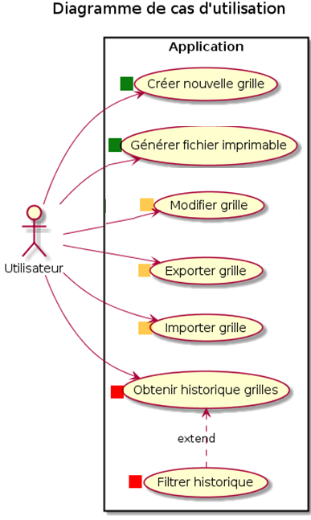
4) Méthode MoSCoW
Bilan
Analyse et prévision
Introduction
Solutions techniques
Conclusion
Must have
Should have
Could have
Won’t have

Slide 11
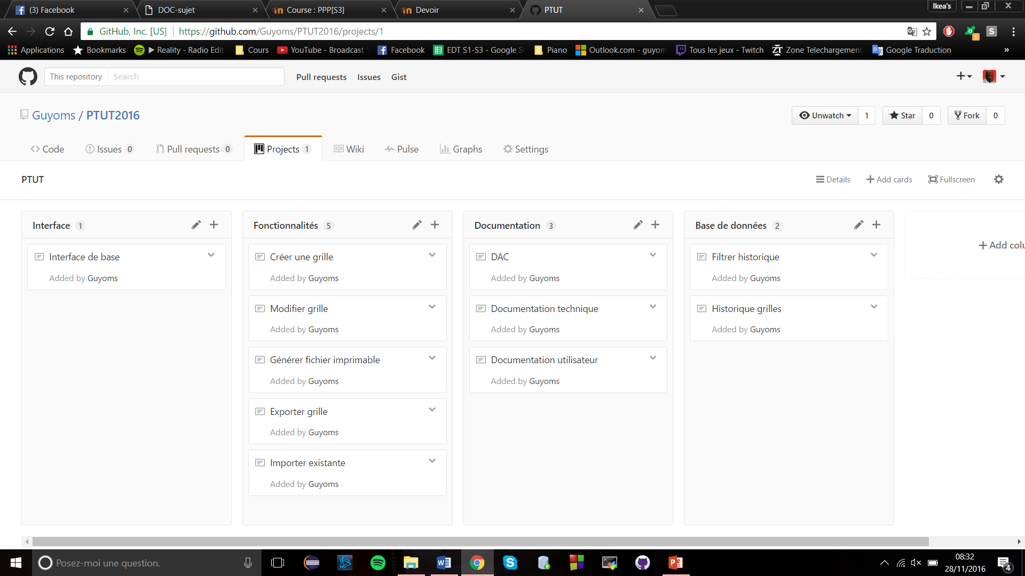
5) Prévision des sprints
Bilan
Analyse et prévision
Introduction
Solutions techniques
Conclusion
Semaine 50
Semaine 50
Semaine 1
Semaine 2
Semaine 3

Slide 12
6) Documentation
Bilan
Analyse et prévision
Introduction
Solutions techniques
Conclusion
Semaine 50
Intégration continu
Intégration continu

Slide 13
7) Contrat d’équipe
Bilan
Analyse et prévision
Introduction
Solutions techniques
Conclusion
Tous les dimanches après-midi :
Présentation de l’existant
Mise en commun
Présence de tous les membres
Respect de la parole de chacun
Sérieux et rigueur lors des réunions
Guillaume Robert chef de projet
Rôles en fonction des compétences

Slide 14




8) Outils utilisés
Bilan
Analyse et prévision
Introduction
Solutions techniques
Conclusion
Technique
GitHub
Eclipse
Communication
Skype
Mails
Réunion client/superviseur

Slide 15
Bilan
Analyse et prévision
Introduction
Solutions techniques
Conclusion
II. Solutions techniques

Slide 16
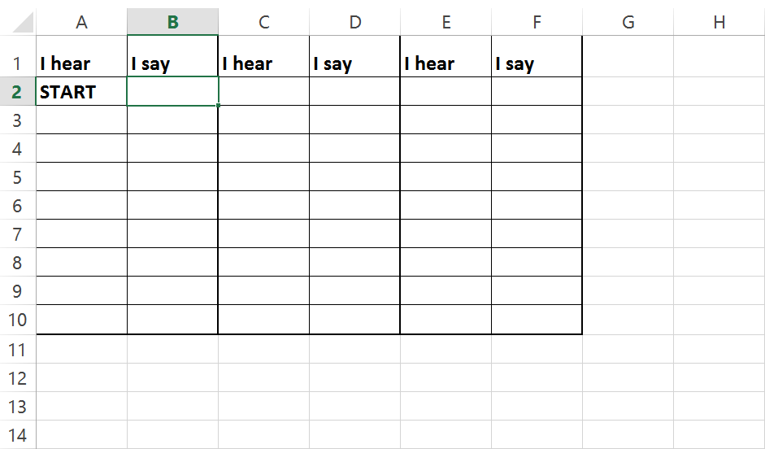
1) Choix techniques
Bilan
Analyse et prévision
Introduction
Solutions techniques
Conclusion
Java AWT/Swing
Librairies Interfaces graphiques (code existant)
Format .CSV
Stockage de données
Facilement utilisable en java
Format standardisé (modèle type)

Slide 17
Bilan
Analyse et prévision
Introduction
Solutions techniques
Conclusion
x
I Hear
I Say
I Hear
I Say
Créer
Importer
Exporter
Imprimer
Liste des grilles

Slide 18
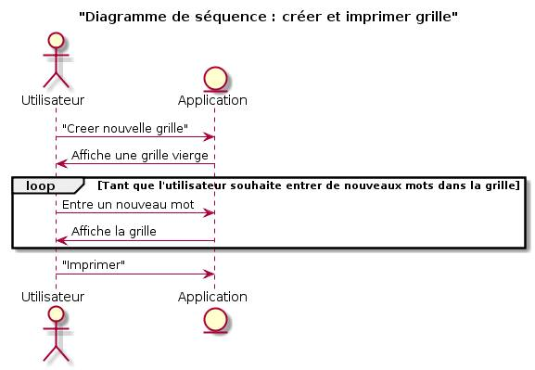
2) Diagramme de séquence système
Bilan
Analyse et prévision
Introduction
Solutions techniques
Conclusion

Slide 19
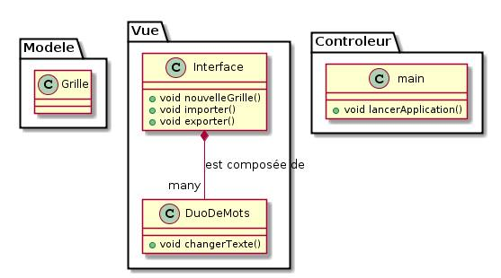
3) Diagramme de Classe
Bilan
Analyse et prévision
Introduction
Solutions techniques
Conclusion

Slide 20
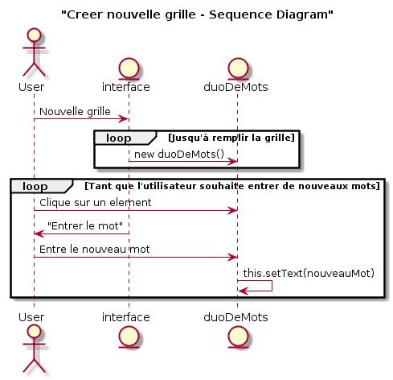
4) Diagramme de séquence
Bilan
Analyse et prévision
Introduction
Solutions techniques
Conclusion

Slide 21
III. Bilan
Bilan
Analyse et prévision
Introduction
Solutions techniques
Conclusion

Slide 22
1)Bilan technique
Bilan
Analyse et prévision
Introduction
Solutions techniques
Conclusion
90%
Must have
Should have
Could have
Won’t have
100%
100 %

Slide 23
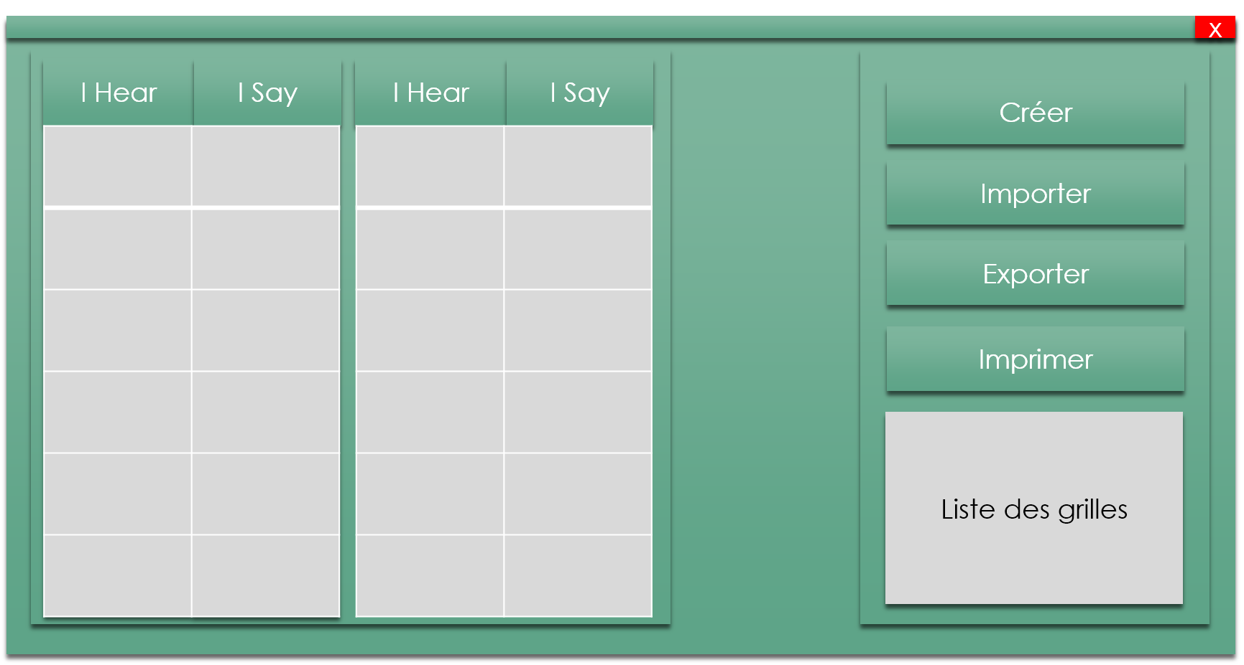
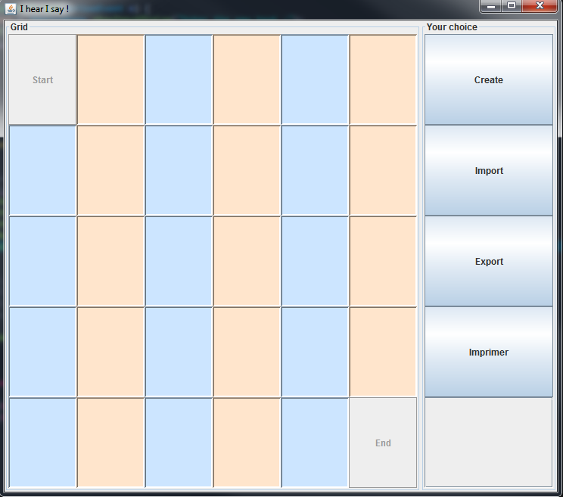
1)Bilan technique
Bilan
Analyse et prévision
Introduction
Solutions techniques
Conclusion

Slide 24
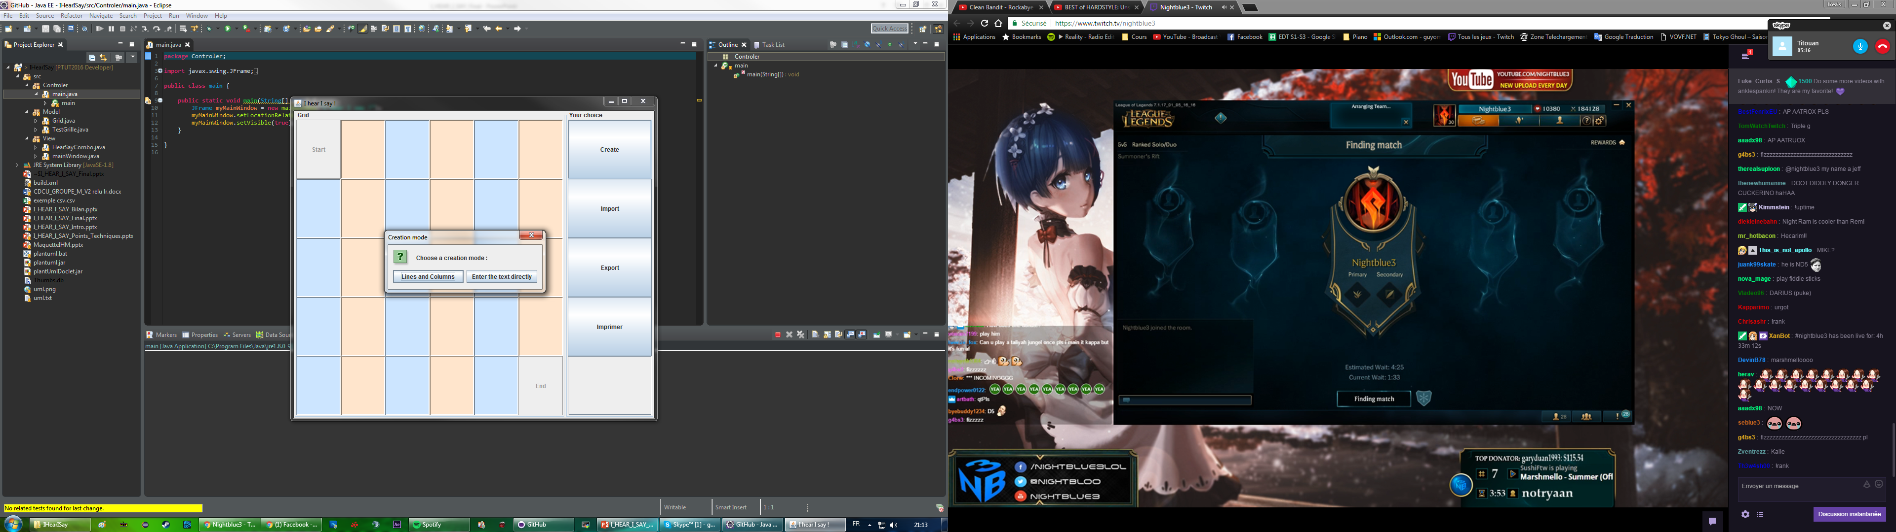
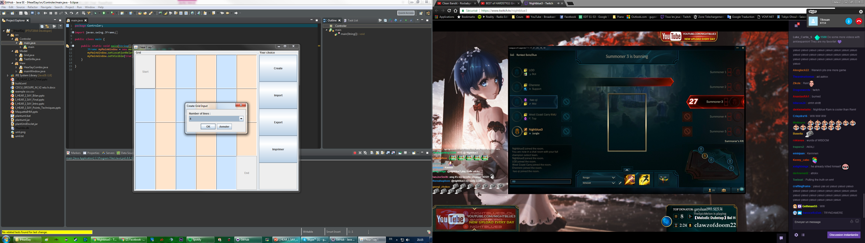
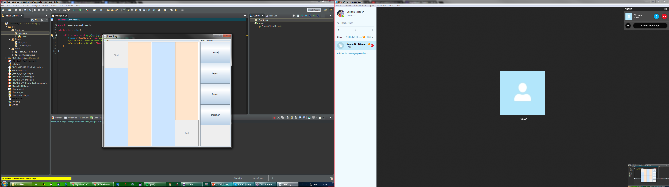
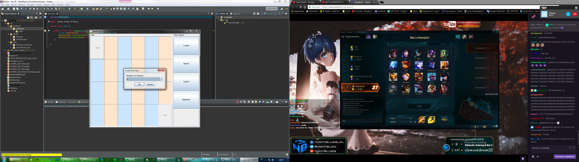
1)Bilan technique
Bilan
Analyse et prévision
Introduction
Solutions techniques
Conclusion

Slide 25
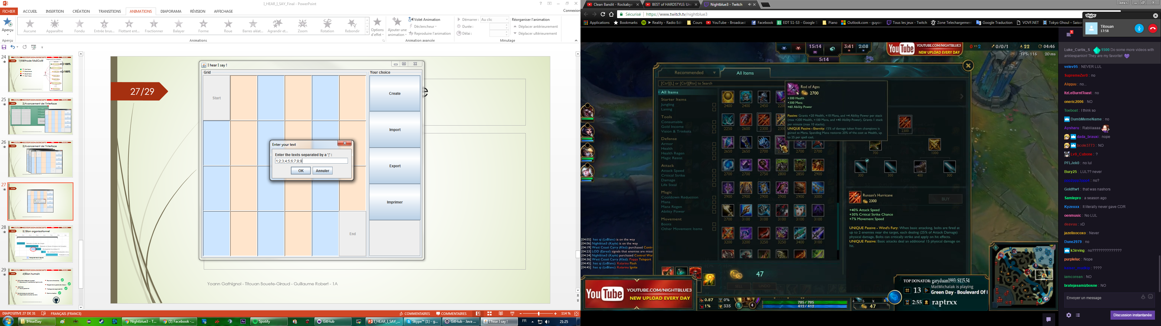
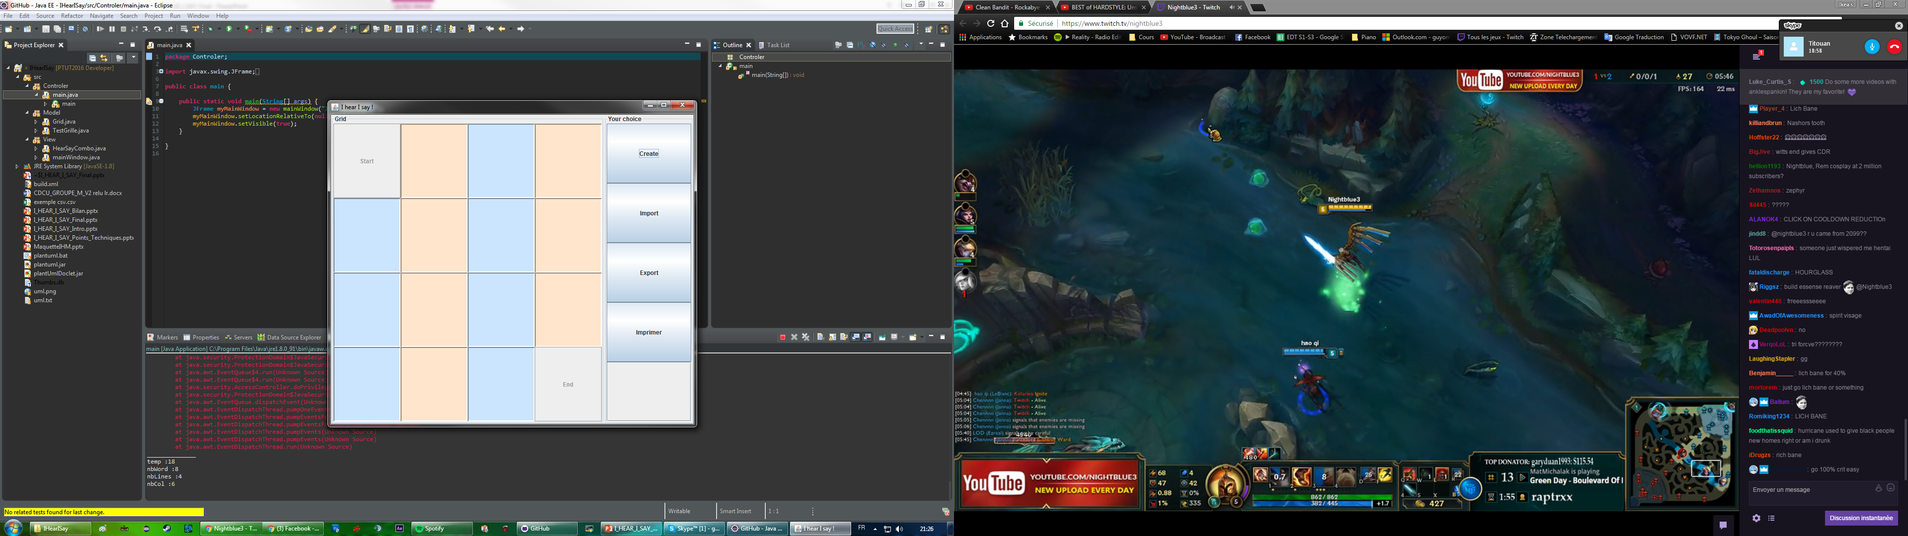
Bilan
Analyse et prévision
Introduction
Solutions techniques
Conclusion
1)Bilan technique

Slide 26
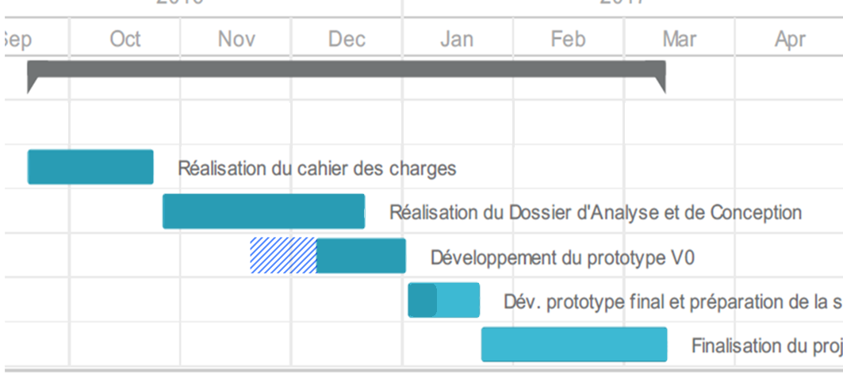

2) Bilan humain
Bilan
Analyse et prévision
Introduction
Solutions techniques
Conclusion
Temps de travail rajouté

Slide 27

2)Bilan humain
Bilan
Analyse et prévision
Introduction
Solutions techniques
Conclusion
Difficultés à débuter le projet
Absences
Travail supplémentaire pour soutenances intermédiaires
Réunions dimanches
Respect de la parole de chacun
Partage de responsabilité
Communication
Beaucoup d’investissement par la suite
Travail personnel
Organisation d’autres réunions

Slide 28
Conclusion
Bilan
Analyse et prévision
Introduction
Solutions techniques
Conclusion

Slide 29
Conclusion
Bilan
Analyse et prévision
Introduction
Solutions techniques
Conclusion
Expérience préparant au milieu professionnel
Relation client
Présentation d’un projet
Travail en équipe
Communication
Partage des fichiers
Ce qu’on retient :
Définir temps de travail / objectifs
Communiquer au maximum
Présentation et documentation

Slide 30

Merci de votre attention ! titouan.bouete@gmail.com yoann.gathignol@gmail.com guillaume.robert16@gmail.com
Bilan
Analyse et prévision
Introduction
Solutions techniques
Conclusion

